Slide 1

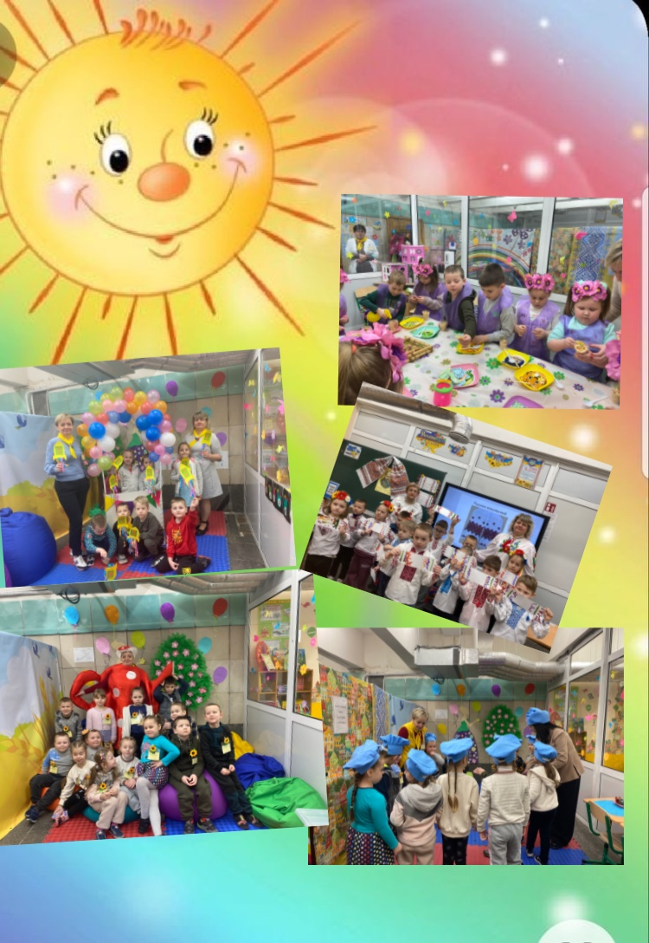
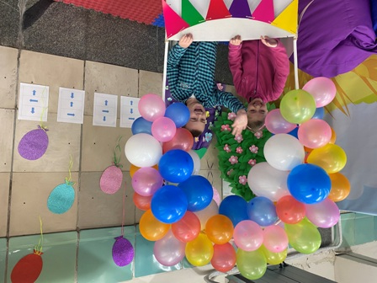
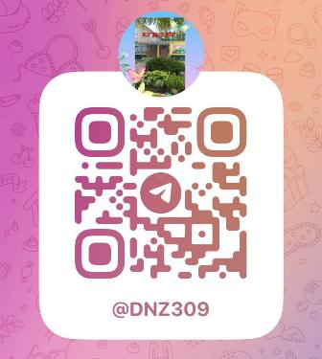
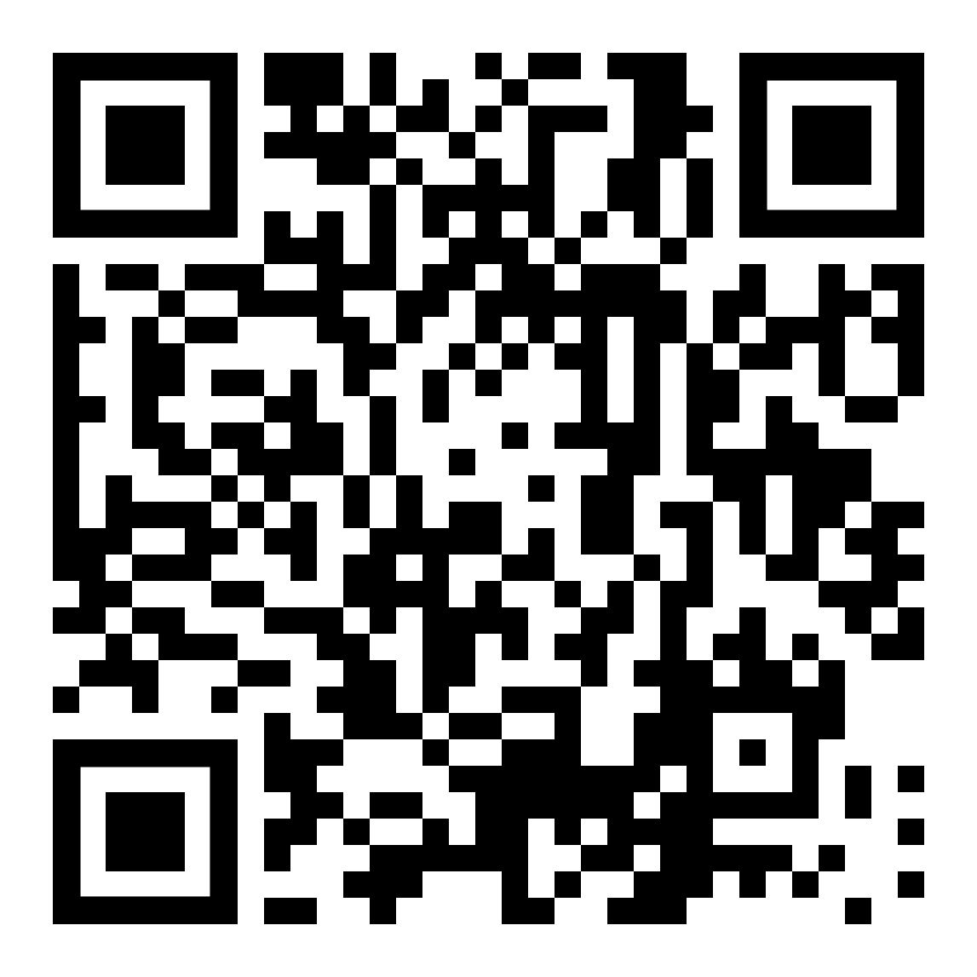
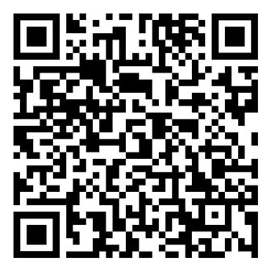
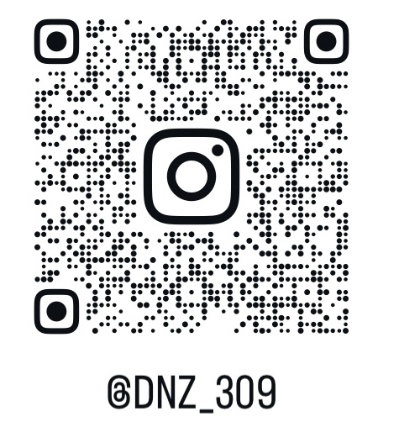
КОМУНАЛЬНИЙ ЗАКЛАД “ДОШКІЛЬНИЙ НАВЧАЛЬНИЙ ЗАКЛАД (ЯСЛА-САДОК) № 309 ХАРКІВСЬКОЇ МІСЬКОЇ РАДИ”
МИ ПРОПОНУЄМО:
Забезпечення якісного освітнього процесу (сучасна матеріальна база);
Ефективну взаємодію з учасниками освітнього процесу;
Позитивну емоційну атмосферу в колективі;
Підготовку дітей до школи;
Розвиток творчих здібностей дитини, набуття нею соціального досвіду
Більше інформації на сторінках в соціальних мережах:
Харків,
Немишлянський район,
Вулиця Каденюка, б.11/1
(057)725- 17-21
zdo309_nm@citi.kharkiv.ua

